Slide 1
Restricciones de Acceso
Programa tu Futuro

Slide 2
Clase Auto
public class Auto {
String marca;
String modelo;
String color;
int velocidadActual;
boolean velocidadMaxima;
void encenderMotor(){ }
void frenar(){ }
void apagarMotor(){}
void aumentarVelocidad(int v){
if (!velocidadMaxima){
velocidadActual += v;
}
}
}

Slide 3
Main
package clases;
import clases.Auto; public class MainApplication {
public static void main(String args[]){
Auto a = new Auto("toyota", "yaris", "blanco", 0, false);
System.out.println(a.marca + " "+a.modelo);
}
}

Slide 4
Acceso Libre
¿Por qué una clase externa “MainApplication” puede acceder y manipular los atributos y métodos de las instancias de la clase Auto?
¿Qué pasa si deja nuestro objeto en un estado inconsistente? ¿Si cambia el color del auto por “perrito”?
¿A quién le puedo confiar mis bellos objetos?

Slide 5
Niveles de Acceso
Cada atributo y cada método puede permitir un nivel de acceso determinado.
Hay 4 niveles posibles: public, protected, private y package
Dependiendo de la privacidad del atributo o método, otras clases u objetos van a poder acceder a ellos

Slide 6
Niveles de Acceso
Los niveles public, private y package (el que se usa por defecto) permite lo siguiente:
*Hablaremos del nivel de acceso protected cuando veamos Herencia
Acceso desde | public | default | private
La misma clase | Sí | Sí | Sí
Otra clase en el mismo paquete | Sí | Sí | No
Otra clase en otro paquete | Sí | No | No

Slide 7
Niveles de Acceso - Clase Auto
public class Auto {
private String marca;
private String modelo;
private String color;
private int velocidadActual;
private boolean velocidadMaxima;
private void encenderMotor(){ }
public void frenar(){ }
private void apagarMotor(){}
public void aumentarVelocidad(int v){
if (!velocidadMaxima){
velocidadActual += v;
}
}
}
Clases externas no pueden acceder a los atributos directamente
Diferentes permisos según sensibilidad de distintos métodos
Variables privadas se pueden modificar a través de métodos públicos

Slide 8
Niveles de Acceso - Clase Auto
public class Auto {
private String marca;
private String modelo;
private String color;
private int velocidadActual;
private boolean velocidadMaxima;
public Auto(){ }
private void encenderMotor(){ }
public void frenar(){ }
private void apagarMotor(){}
public void aumentarVelocidad(int v){
if (!velocidadMaxima){
velocidadActual += v;
}
}
}
package clases;
import clases.Auto; public class MainApplication {
public static void main(String args[]){
Auto a = new Auto("toyota", "yaris",
"blanco", 0, false);
System.out.println(a.marca + "" +a.modelo);
}
}

Slide 9
Encapsulamiento
El encapsulamiento es un principio de POO que dicta que los atributos de una clase sean tratados a través de métodos públicos y nunca directamente (getters y setters)
Con esto, se espera prevenir errores inesperados por una mala intervención de los valores de los atributos por clases ajenas y preservar reglas de negocio

Slide 10
Accesores y Mutadores
Getters y Setters son métodos a través de los cuales se pueden leer y/o modificar algunos de los atributos privados de la clase.
¡Se pueden generar automáticamente!

Slide 11
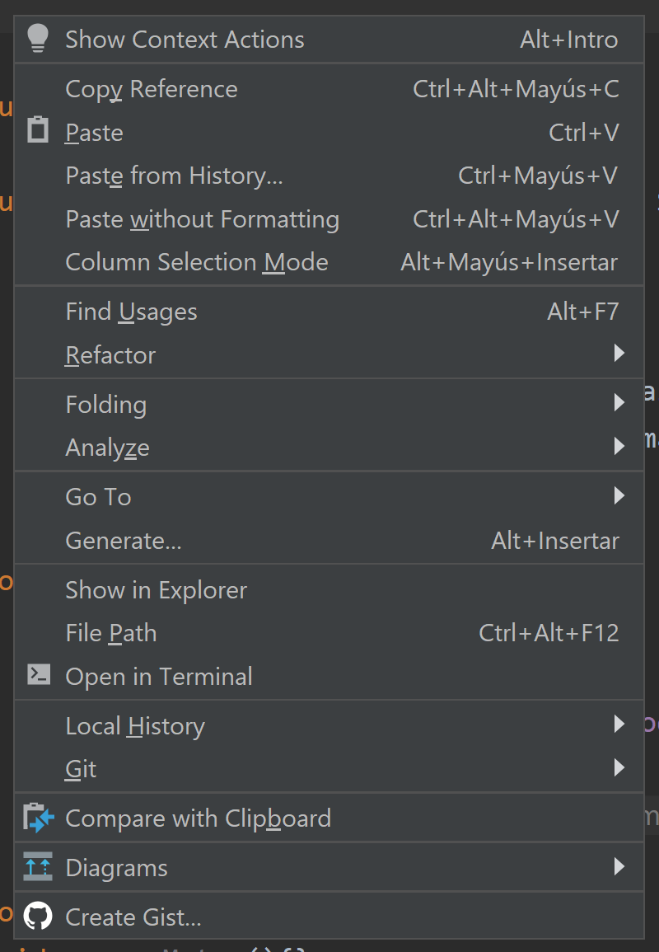
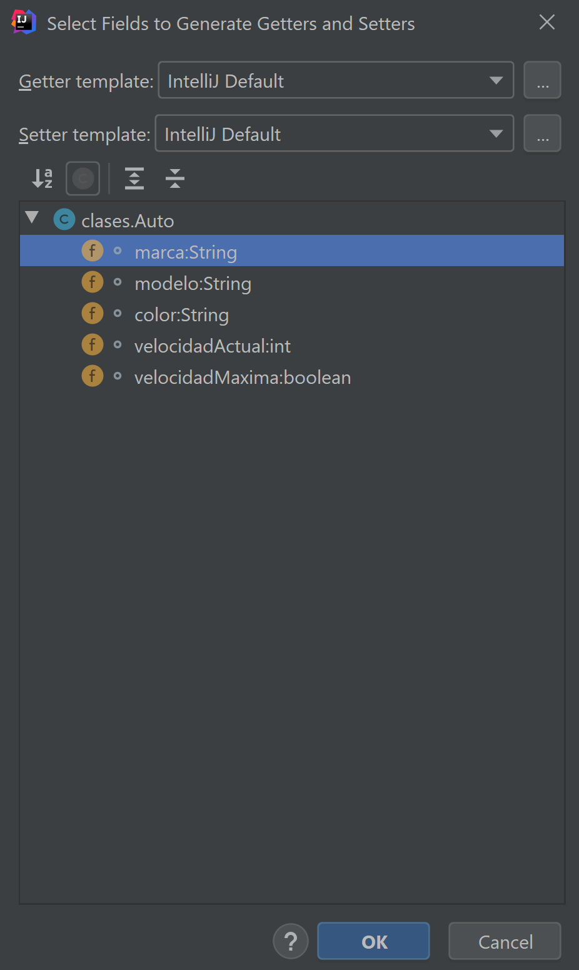
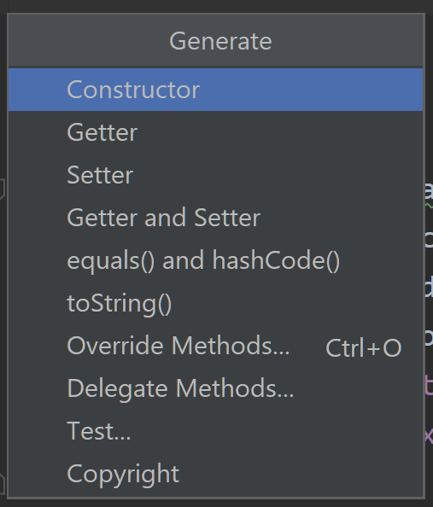
Niveles de Acceso - Clase Auto

Slide 12
Mutadores y Accesores - Clase Auto
public String getMarca() {
return marca;
}
public void setMarca(String marca) {
this.marca = marca;
}
public String getModelo() {
return modelo;
}
public void setModelo(String modelo) {
this.modelo = modelo;
}
public String getColor() {
return color;
}
public void setColor(String color) {
this.color = color;
}
public int getVelocidadActual() {
return velocidadActual;
}

Slide 13
Main
package clases;
import clases.Auto; public class MainApplication {
public static void main(String args[]){
Auto a = new Auto("toyota", "yaris", "blanco", 0, false);
System.out.println(a.getMarca() " "+a.getModelo());
a.setColor("rojo")
}
}

Slide 14
Ejercicio
Repare la clase Fracción para que sus atributos sean privados y sus métodos, públicos

